Slide 1

Tập đọc
Một chuyên gia máy xúc

Slide 2
I. YÊU CẦU CẦN ĐẠT
- Hiểu nội dung: Tình hữu nghị của chuyên gia nước bạn với công nhân Việt Nam. ( Trả lời được các câu hỏi 1, 2, 3).
- Đọc diễn cảm toàn bài văn thẻ hiện được cảm xúc về tình bạn, tình hữu nghị của người kể chuyện với chuyên gia nước bạn.
* Thông qua các hoạt động trong bài học, giáo dục cho các em về:
- Năng lực:
+ Năng lực tự chủ và tự học, năng lực giao tiếp và hợp tác, năng lực giải quyết vấn đề và sáng tạo.
+ Năng lực văn học, năng lực ngôn ngữ, năng lực thẩm mĩ.
- Phẩm chất: Bồi dưỡng kĩ năng đọc, yêu thích môn học.

Slide 3

Khởi động
3

Slide 4

Con số may mắn
Nhi
1
2
3
4
5
6
7
8
9
10
11
12
13
14
15
16
17
18
Hải
19
20
21
22
23
24
25
26
27
28
29
30

Slide 5
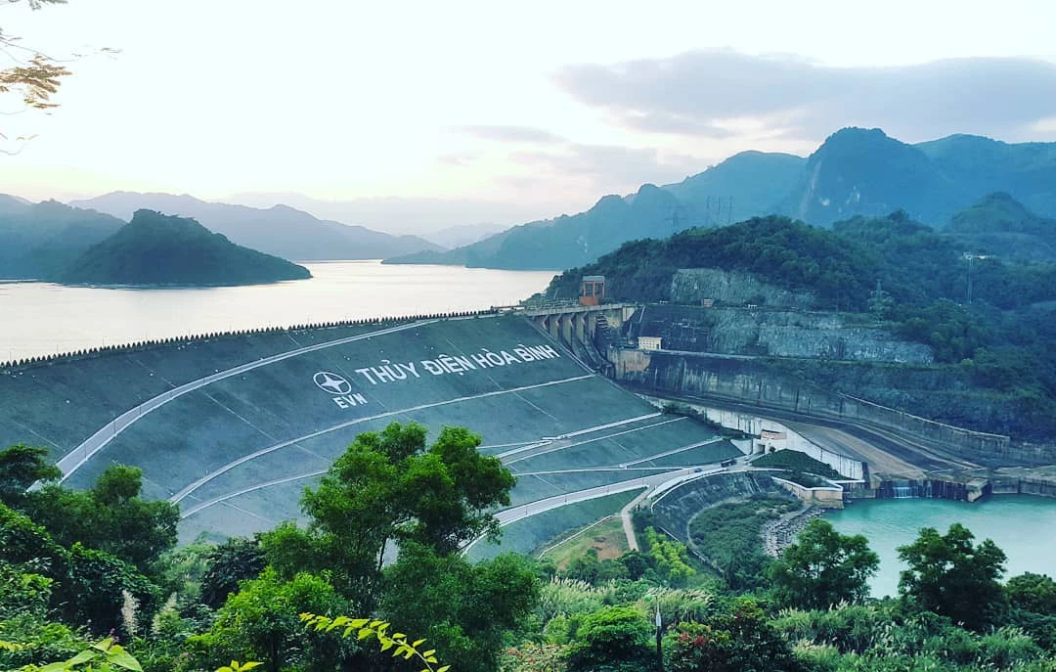

Slide 6
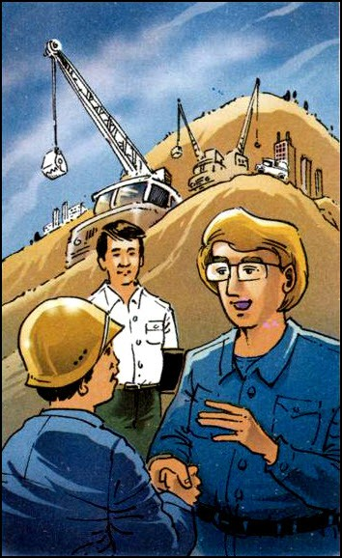

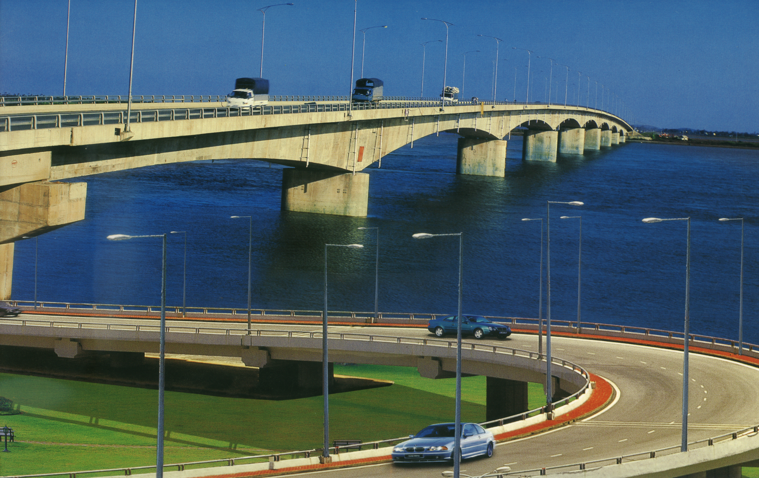
Cầu Mỹ Thuận
Cầu Thăng Long

Slide 7
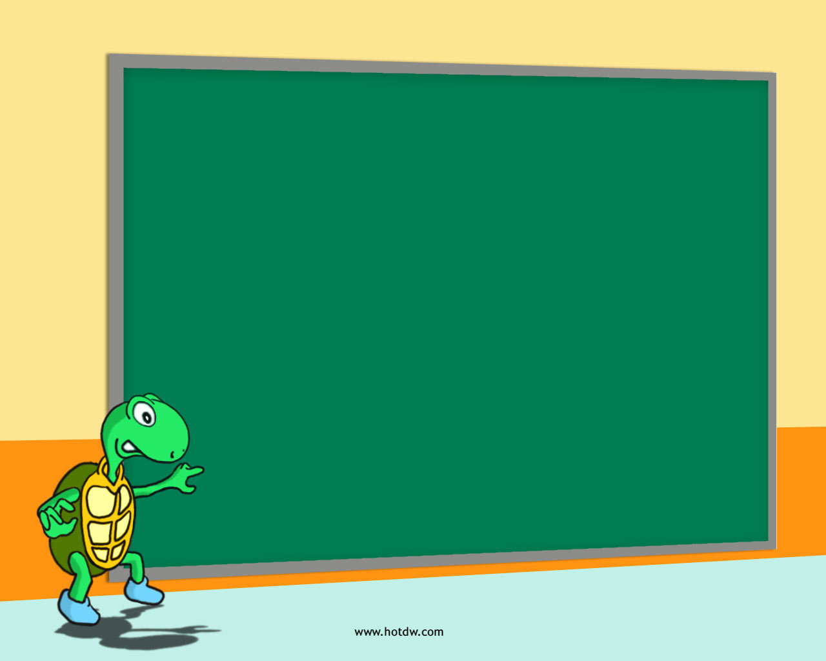
Thứ hai ngày 3 tháng 10 năm 2022
Tập đọc:
Một chuyên gia máy xúc

Slide 8
KHÁM PHÁ
8

Slide 9


Tập đọc
MỘT CHUYÊN GIA MÁY XÚC
Đó là một buổi sáng đầu xuân. Trời đẹp. Gió nhẹ và hơi lạnh. Ánh nắng ban mai nhạt loãng rải trên vùng đất đỏ công trường tạo nên một hòa sắc êm dịu.
Chiếc máy xúc của tôi hối hả “điểm tâm” những gầu chắc và đầy. Chợt lúc quay ra, qua khung cửa kính buồng máy, tôi nhìn thấy một người ngoại quốc cao lớn, mái tóc vàng óng ửng lên như một mảng nắng.

Slide 10
Tập đọc
MỘT CHUYÊN GIA MÁY XÚC
Tôi đã từng gặp nhiều người ngoại quốc đến tham quan công trường. Nhưng người ngoại quốc này có một vẻ gì nổi bật lên khác hẳn các khách tham quan khác. Bộ quần áo xanh màu công nhân, thân hình chắc và khỏe, khuôn mặt to chất phác…, tất cả gợi lên ngay từ phút đầu những nét giản dị, thân mật.
Đoàn xe tải lần lượt ra khỏi công trường. Tôi cho máy xúc vun đất xong đâu vào đấy, hạ tay gầu rồi nhảy ra khỏi buồng lái. Anh phiên dịch giới thiệu: “Đồng chí A-lếch-xây, chuyên gia máy xúc!”

Slide 11
Tập đọc
MỘT CHUYÊN GIA MÁY XÚC
A-lếch-xây nhìn tôi bằng đôi mắt sâu và
xanh, mỉm cười, hỏi:
– Đồng chí lái máy xúc bao nhiêu năm rồi?
– Tính đến nay là năm thứ mười một. – Tôi đáp.
Thế là A-lếch-xây đưa bàn tay vừa to vừa chắc ra nắm lấy bàn tay đầy dầu mỡ của tôi lắc mạnh và nói:
– Chúng mình là bạn đồng nghiệp đấy, đồng chí Thủy ạ!
Cuộc tiếp xúc thân mật ấy đã mở đầu cho tình bạn thắm thiết giữa tôi và A-lếch-xây.
Theo HỒNG THỦY

Slide 12

Tập đọc
MỘT CHUYÊN GIA MÁY XÚC
Theo HỒNG THỦY
Chia đoạn:
Đoạn 1: Đó là ..... sắc êm dịu.
Đoạn 2: Chiếc máy xúc .... giản dị thân mật.
Đoạn 3: Đoàn xe tải ... chuyên gia máy xúc!
Đoạn 4: Phần còn lại.

Slide 13


Luyện đọc đoạn tiếp nối

Slide 14




Tập đọc
MỘT CHUYÊN GIA MÁY XÚC
Theo HỒNG THỦY
1. Luyện đọc:
2. Tìm hiểu bài:
Tập đọc
nhạt loãng
dầu mỡ
Công trường
buồng lái
A-lếch-xây
Ánh nắng ban mai nhạt loãng / rải trên vùng đất đỏ công trường / tạo nên một hòa sắc êm dịu//.

Slide 15
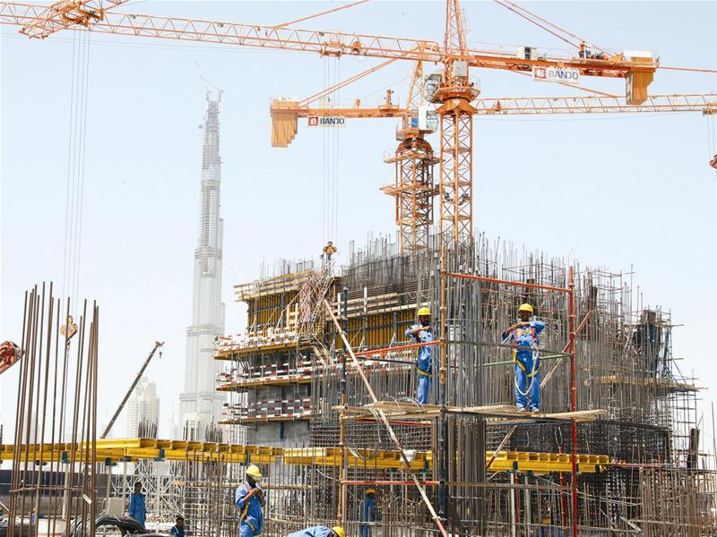
Tập đọc
MỘT CHUYÊN GIA MÁY XÚC
Theo HỒNG THỦY
1. Luyện đọc:
2. Tìm hiểu bài:
Tập đọc
nhạt loãng
dầu mỡ
Công trường
buồng lái
A-lếch-xây
Ánh nắng ban mai nhạt loãng / rải trên vùng đất đỏ công trường / tạo nên một hòa sắc êm dịu//.

Slide 16

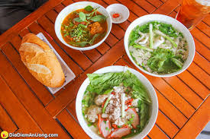
Tập đọc
Hòa sắc
MỘT CHUYÊN GIA MÁY XÚC
Theo HỒNG THỦY
1. Luyện đọc:
2. Tìm hiểu bài:
Tập đọc
nhạt loãng
dầu mỡ
Công trường
buồng lái
A-lếch-xây
Ánh nắng ban mai nhạt loãng / rải trên vùng đất đỏ công trường / tạo nên một hòa sắc êm dịu//.
Điểm tâm

Slide 17

Đọc nhóm đôi

Slide 18
Tập đọc
Tập đọc
MỘT CHUYÊN GIA MÁY XÚC
Theo HỒNG THỦY
Gv đọc lại bài
TÌM HiỂU BÀI

Slide 19

Tập đọc
MỘT CHUYÊN GIA MÁY XÚC
Theo HỒNG THỦY
Câu 1: Anh Thủy gặp A-lếch-xây ở đâu, vào lúc nào?
Tập đọc
Anh Thủy gặp A-lếch-xây tại một công trường xây dựng.
Câu 2: Dáng vẻ của A-lếch-xây có gì đặc biệt khiến anh Thủy chú ý?
+ Một người ngoại quốc cao lớn, mái tóc vàng óng ửng lên như một mảng nắng.
+ Bộ quần áo xanh công nhân, thân hình chắc và khỏe, khuôn mặt to chất phác.
+ Tất cả gợi lên ngay từ phút đầu những nét giản dị, thân mật.

Slide 20
Tập đọc
MỘT CHUYÊN GIA MÁY XÚC
Theo HỒNG THỦY
Câu 3: Cuộc gặp gỡ giữa hai bạn đồng nghiệp diễn ra như thế nào?
Cuộc gặp gỡ của họ diễn ra thật giản dị mà thân tình, thắm thiết với những câu nói, những cử chỉ gần gũi và thân thiện. Họ nhìn nhau với ánh mắt đầy thiện cảm, họ bắt tay nhau bằng đôi bàn tay dính đầy dầu mỡ.

Slide 21
Tập đọc
MỘT CHUYÊN GIA MÁY XÚC
Theo HỒNG THỦY
Câu 4: Chi tiết nào trong bài khiến em nhớ nhất? Vì sao?
+ Chi tiết tả anh A-lếch-xây chân thực khi xuất hiện ở công trường.
+ Chi tiết tả cuộc gặp gỡ giữa anh Thủy và anh A-lếch-xây. Họ rất hiểu nhau về công việc. Họ nói chuyện rất cởi mở, thân mật.

Slide 22
Tập đọc
MỘT CHUYÊN GIA MÁY XÚC
Theo HỒNG THỦY
1. Luyện đọc:
2. Tìm hiểu bài:
Tập đọc
nhạt loãng
dầu mỡ
Công trường
buồng lái
A-lếch-xây
Hòa sắc
Điểm tâm
Ánh nắng ban mai nhạt loãng / rải trên vùng đất đỏ công trường / tạo nên một hòa sắc êm dịu//.
Chất phác
Phiên dịch
Chuyên gia
Nội dung: Bài văn ca ngợi tình cảm chân thành của một chuyên gia nước bạn với một công nhân Việt Nam. Qua đó, thể hiện vẻ đẹp của tình hữu nghị giữa các dân tộc.

Slide 23

Luyện tập – Thực hành

Slide 24

Tập đọc
MỘT CHUYÊN GIA MÁY XÚC
Theo HỒNG THỦY
A-lếch-xây nhìn tôi bằng đôi mắt sâu và xanh, mỉm cười hỏi:
- Đồng chí lái máy xúc bao nhiêu năm rồi?
- Tính đến nay là năm thứ mười một - Tôi đáp.
Thế là A-lếch-xây đưa bàn tay vừa to vừa chắc ra nắm lấy bàn tay đầy dầu mỡ của tôi lắc mạnh và nói:
- Chúng mình là bạn đồng nghiệp đấy, đồng chí Thủy ạ!
Cuộc tiếp xúc thân mật ấy đã mở đầu cho tình bạn thắm thiết giữa tôi và A-lếch-xây.

Slide 25
HOẠT ĐỘNG VẬN DỤNG, TRẢI NGHIỆM

Slide 26

Tập đọc
MỘT CHUYÊN GIA MÁY XÚC
Theo HỒNG THỦY
Câu chuyện giữa anh Thuỷ và A-lếch-xây gợi cho em cảm nghĩ gì ?
Những ấn tượng tốt đẹp của con người, tình bạn, tình đồng chí, tình hữu nghị của các dân tộc, của bạn bè trên thế giới.

Slide 27
Tập đọc
MỘT CHUYÊN GIA MÁY XÚC
Theo HỒNG THỦY
Sưu tầm những tư liệu nói về tình hữu nghị, hợp tác giữa Việt Nam với các nước trên thế giới.

Slide 28

CHÀO TẠM BIỆT CÁC EM!
CHÚC CÁC EM HỌC GIỎI!

Slide 29






CHÀO CÁC EM!

